Slide 1
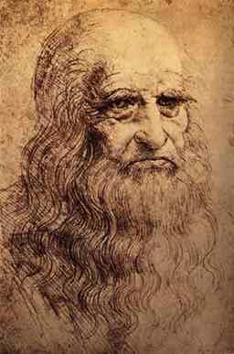
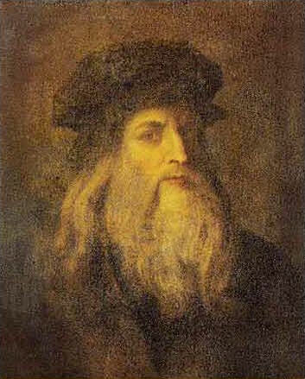
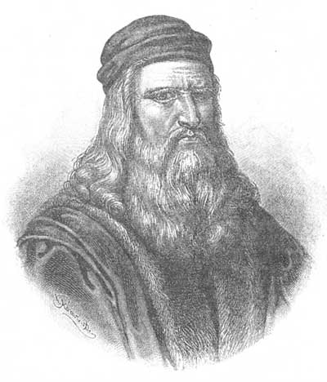
Леонардо да Вінчі

Slide 2
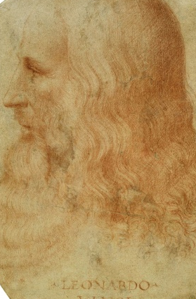
Леонардо да Вінчі — видатний італійський вчений, дослідник,винахідник і художник, архітектор, анатоміст і інженер, одна з найвизначніших постатей італійського Відродження.

Slide 3
Леонардо да Вінчі народився 15 квітня 1452 року в селищі Анкіано поблизу Вінчі, укріпленої фортеці за 30 км від Флоренції. Його батьками були 25-річний нотаріус П'єро і його кохана, селянка Катерина.
Приблизно з 15 років навчався у майстерні Верроккіо. У 1473 році, у віці 20 років, Леонардо да Вінчі отримує кваліфікацію майстра в Гільдії Святого Луки.
Леонардо довгі роки провів у мандрах по Італії, займався математикою, інженерними справами. У нього було багато друзів і учнів. Що ж до любовних відносин, достовірних відомостей із цього приводу немає, оскільки Леонардо ретельно приховував цю сторону свого життя.

Slide 4
Леонардо да Вінчі
і мистецтво
Нашим сучасникам Леонардо в першу чергу відомий як художник. Завдяки його роботам мистецтво живопису перейшло на якісно новий етап свого розвитку. Його найвідоміші живописні твори: «Мона Ліза» (Джоконда), «Таємна Вечеря», «Хрещення Христа», «Мадона в гроті», «Пані з горностаєм», «Портрет музиканта», «Мадонна Літта» та ін.

Slide 5
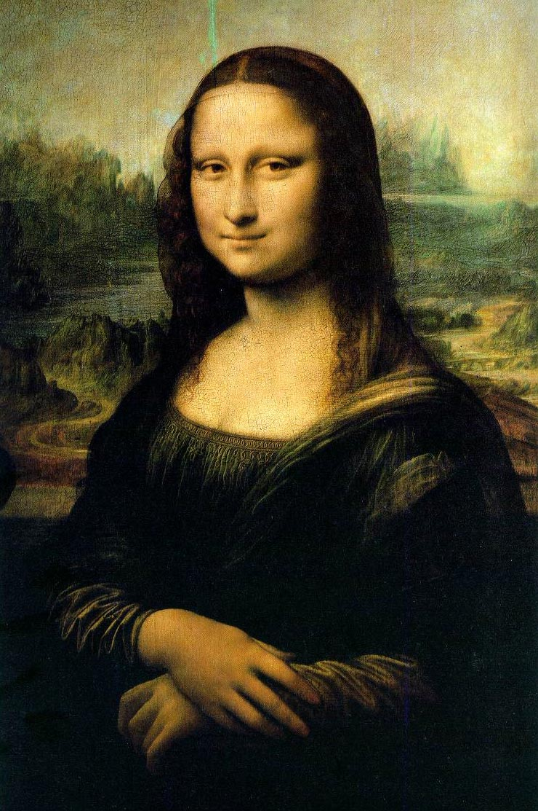
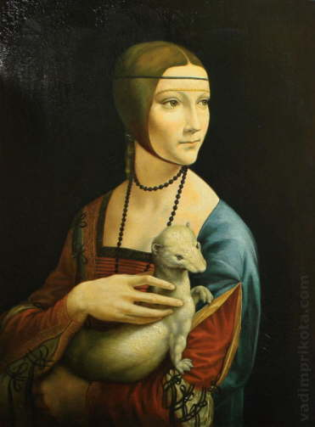
Мона Ліза
(Джоконда)
Пані з Горностаєм

Slide 6
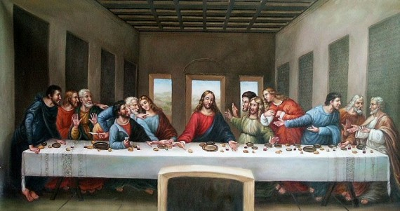
Таємна вечеря

Slide 7
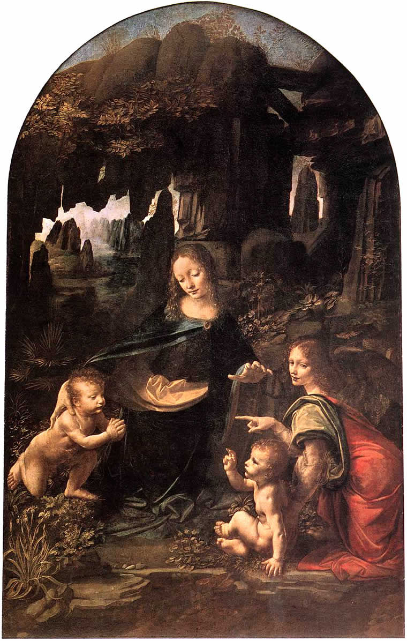
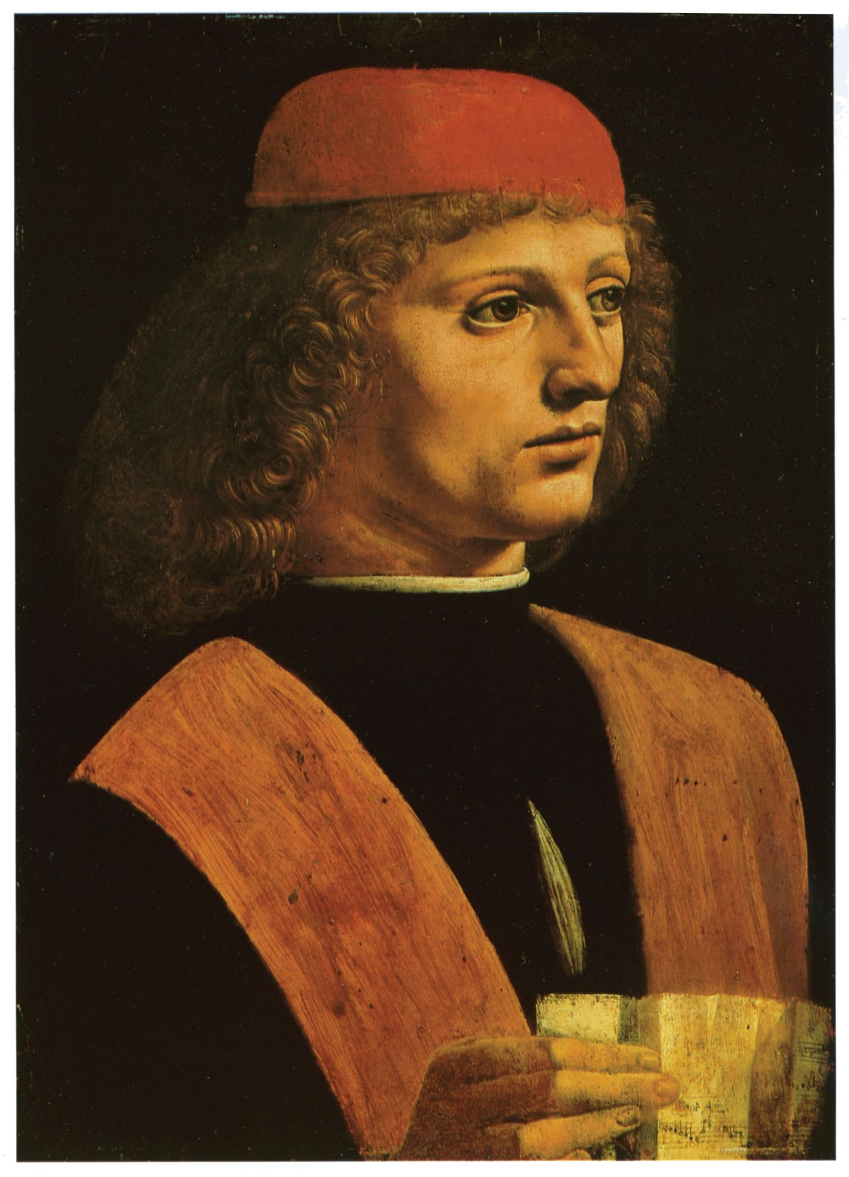
Мадонна в гроті
Портрет музиканта

Slide 8
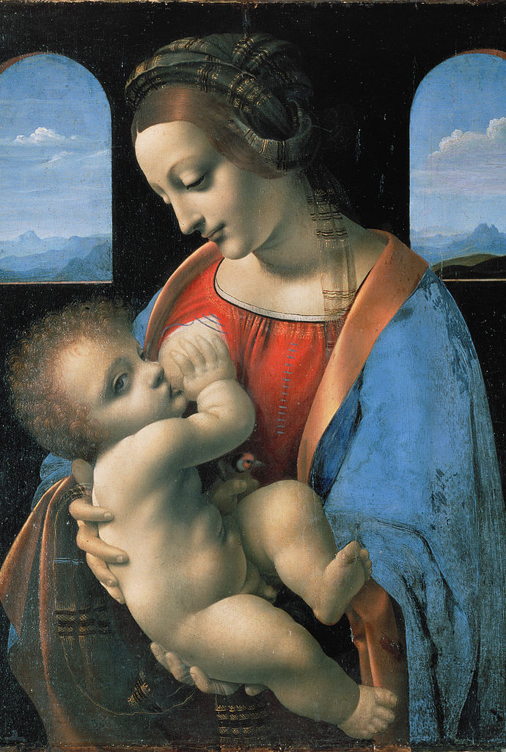
Автопортрет
Мадонна Літта

Slide 9
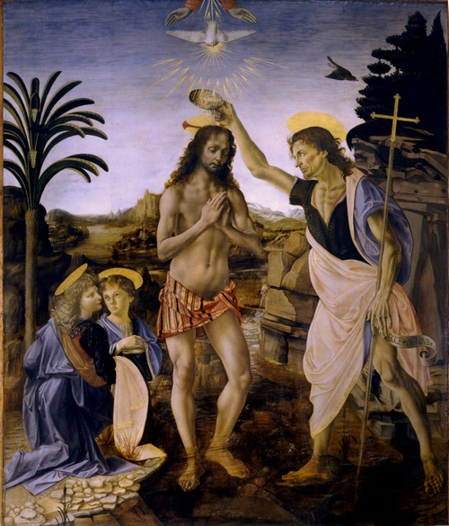
Хрещення Христа

Slide 10
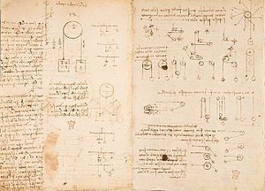
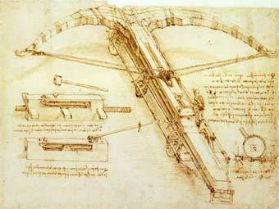
Наука і техніка
Особливу увагу Леонардо да Вічні приділяв механіці, називаючи її «раєм математичних наук» і бачачи в ній головний ключ до таємниць світознання. Він зробив спроби встановити коефіцієнти тертя і ковзання, вивчав опір металів, займався гідравлікою. Численні гідротехнічні досліди допомогли Леонардо правильно описати рівновагу рідини у посуді.

Slide 11
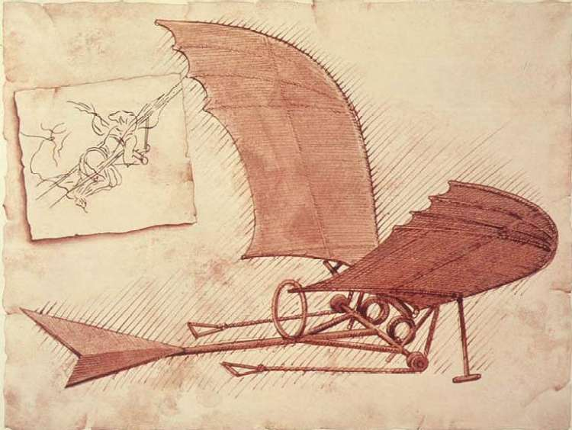
Леонардо да Вінчі цікавили проблеми польоту. У Мілані він робив багато малюнків і вивчав літальний механізм птахів різних порід і кажанів.

Slide 12
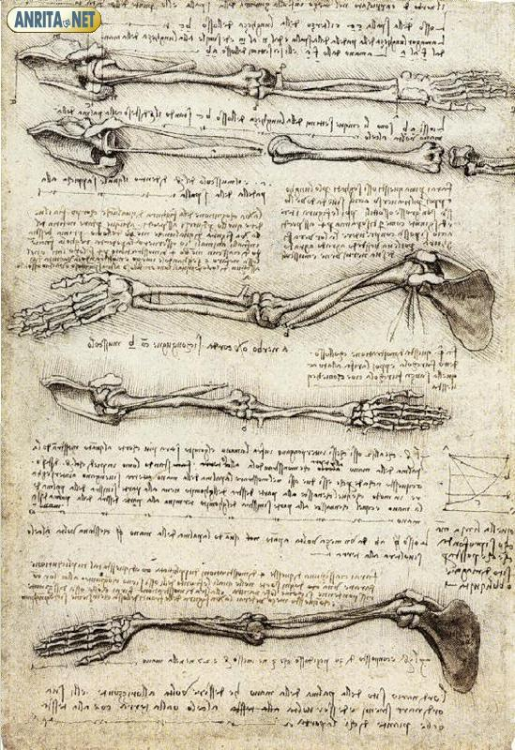
Леонардо да Вінчі вперше описав низку кісток та нервів, висловив пропозиції про антагонізм м'язів, особливу увагу приділяв проблемам ембріології і порівняльної анатомії. Він вперше почав розглядати ботаніку, як самостійну біологічну дисципліну, виділяючи і тут структурно-функціональні моменти.

Slide 13
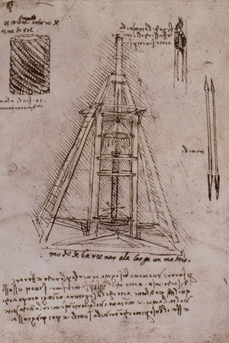
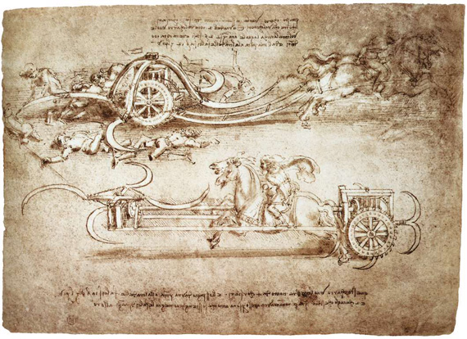
Креслення
Леонардо да Вінчі

Slide 14
